Slide 1
ГБОУ ВПО ЧГМА
БИБЛИОТЕКА И МЫ
ЧИТА-2016

Slide 2
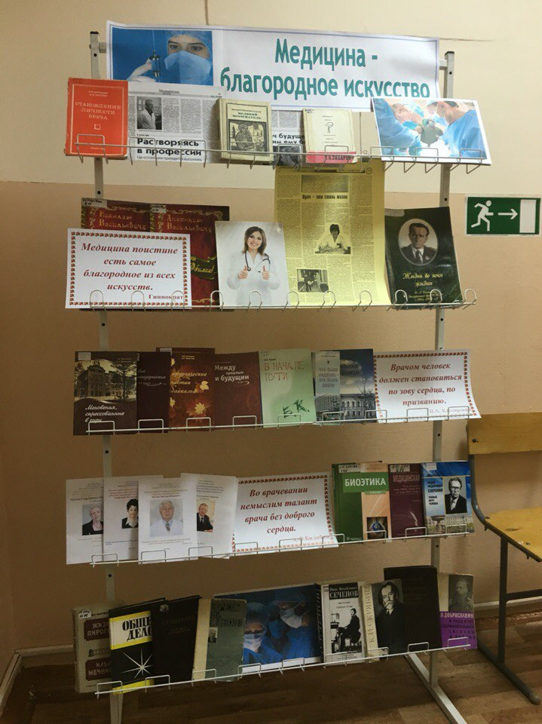
Уважаемый студент! Помни!

Slide 3
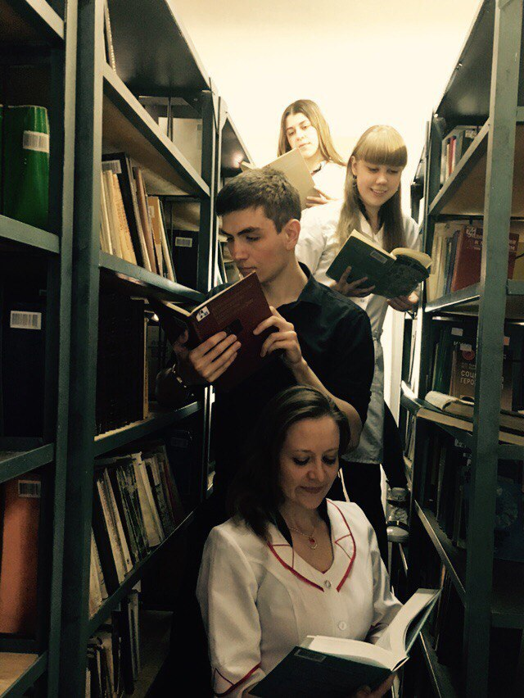
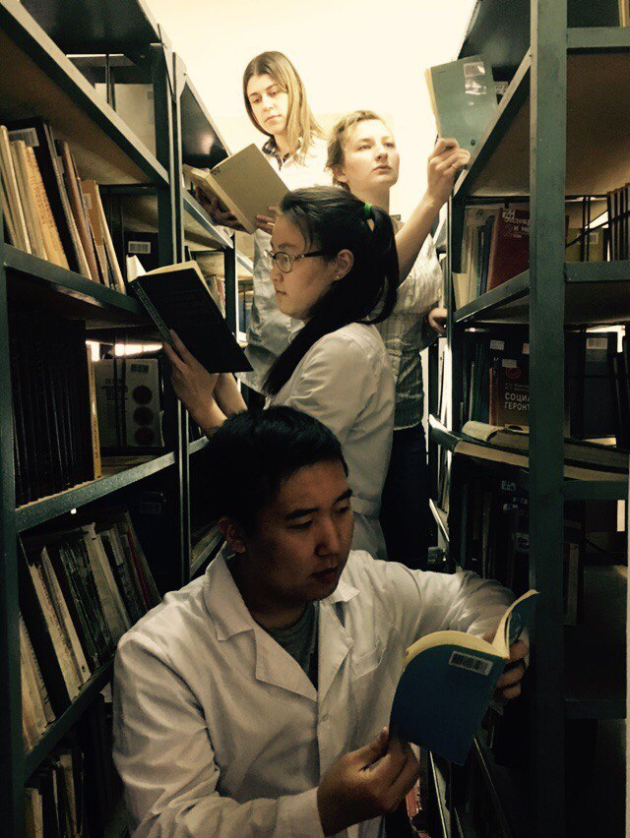
которое невозможно без знаний

Slide 4
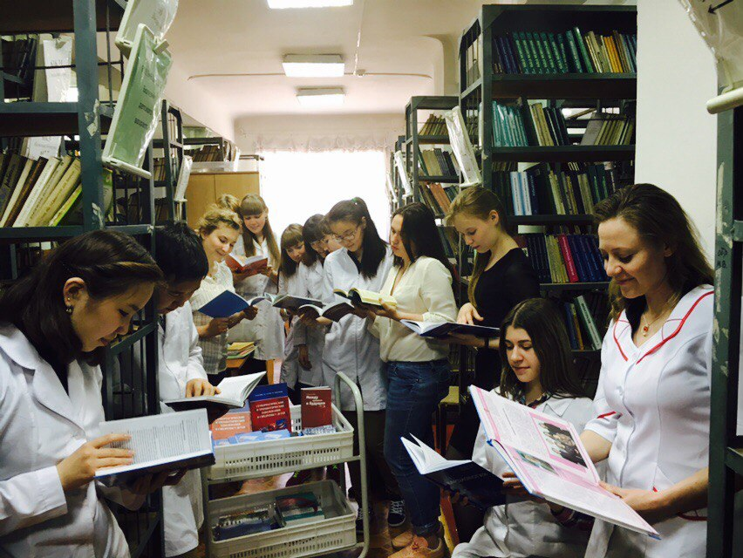
без любви к чтению

Slide 5
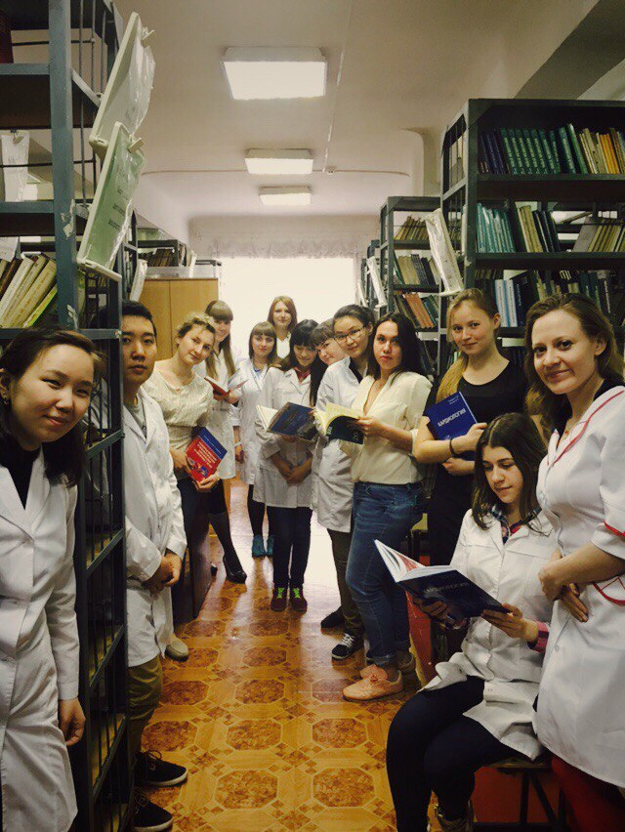
Посещай библиотеку!
Приходи с друзьями!

Slide 6
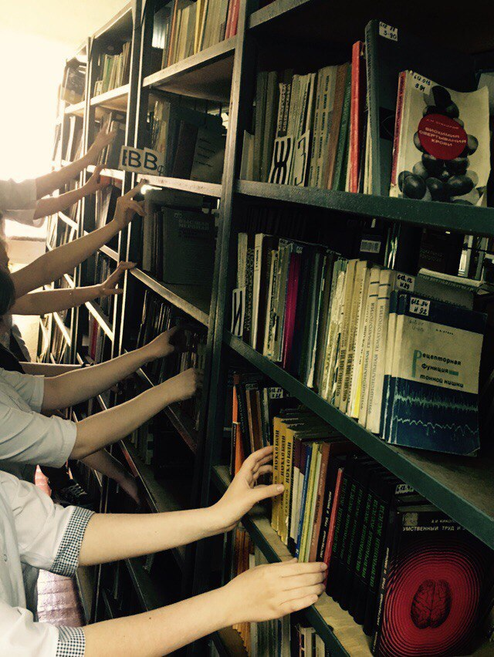
Почувствуй тягу к знаниям!

Slide 7
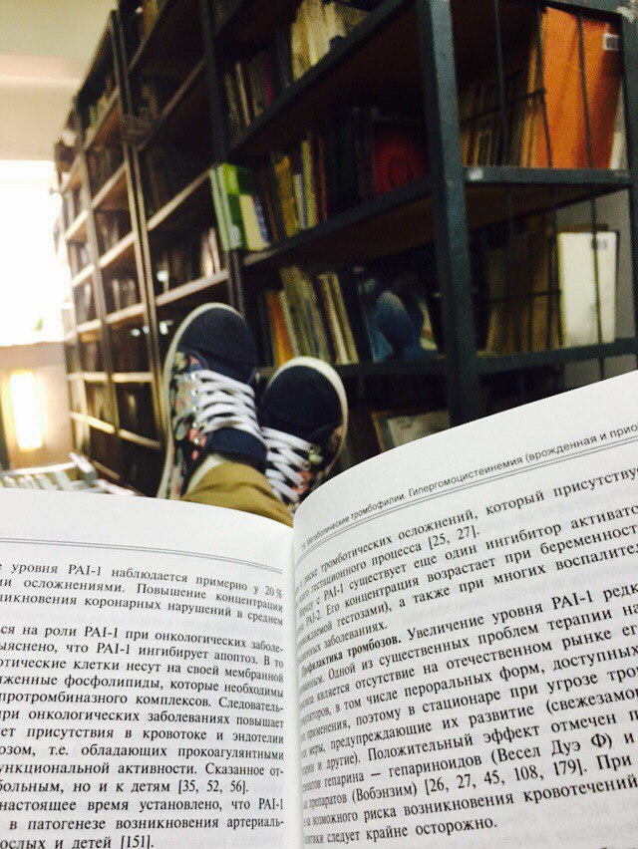
Читай каждую свободную минутку!

Slide 8
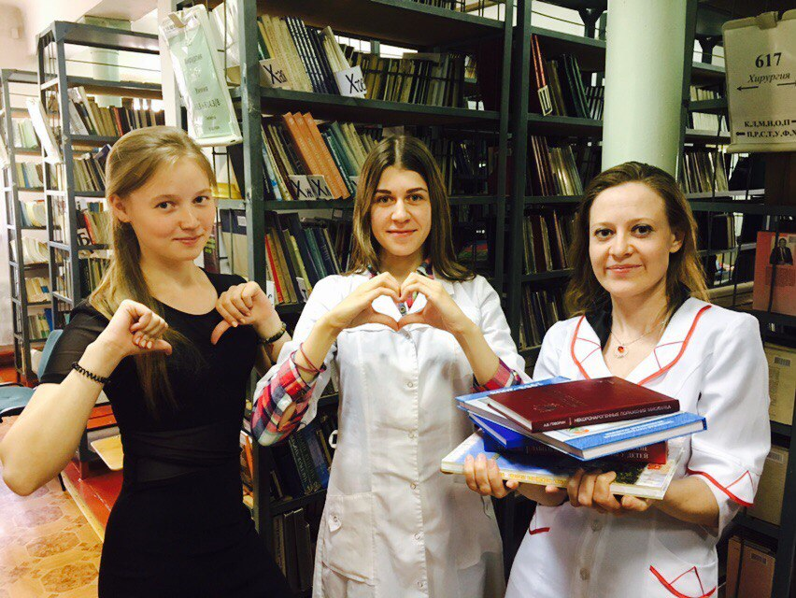
Полюби знания, и знания полюбят тебя!

Slide 9
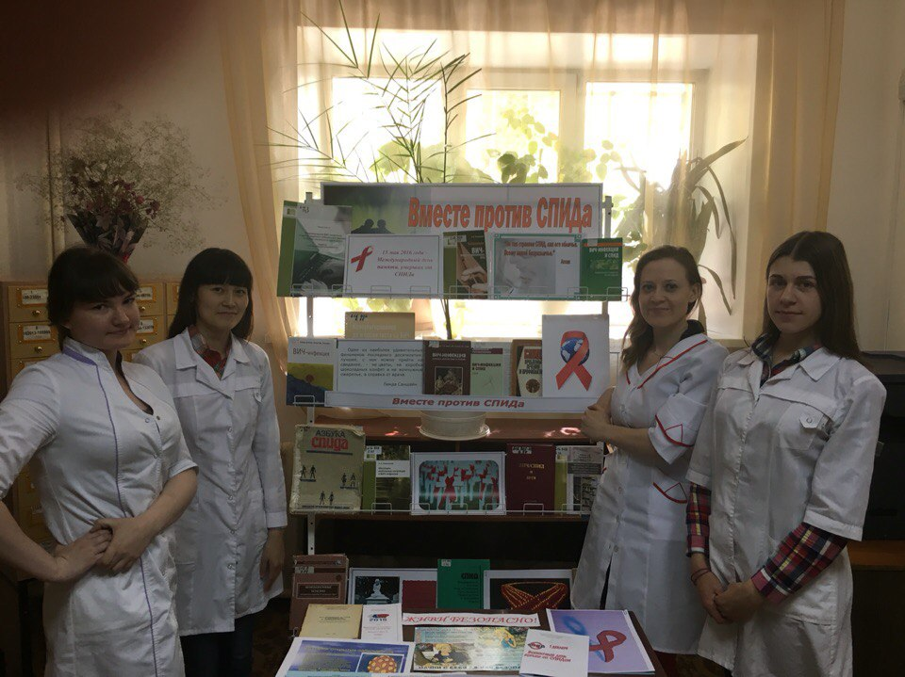
Дружи с библиотекой!
Участвуй в общественной жизни академии!

Slide 10
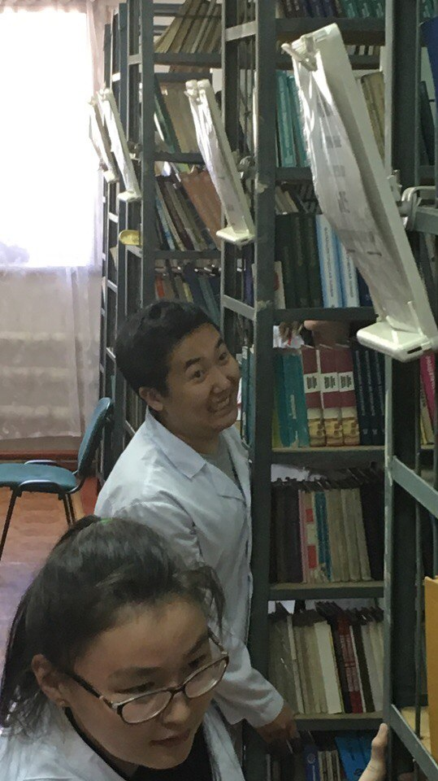
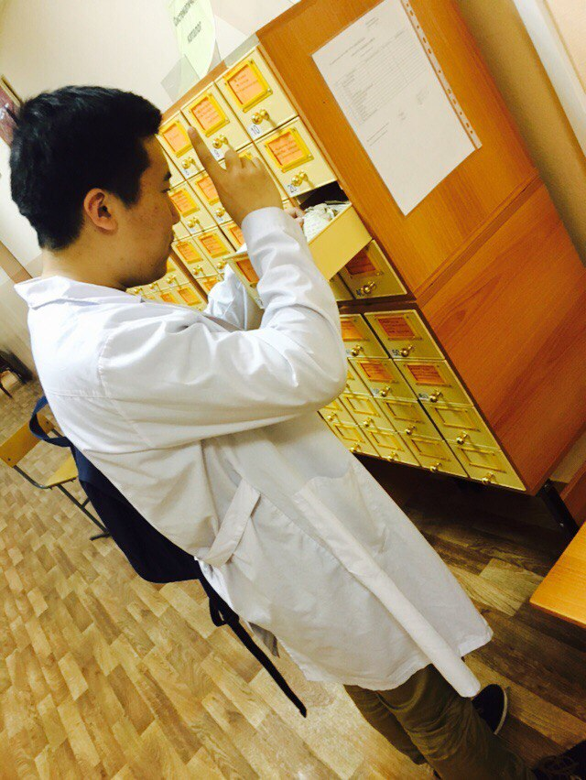
Забери знания с собой!

Slide 11
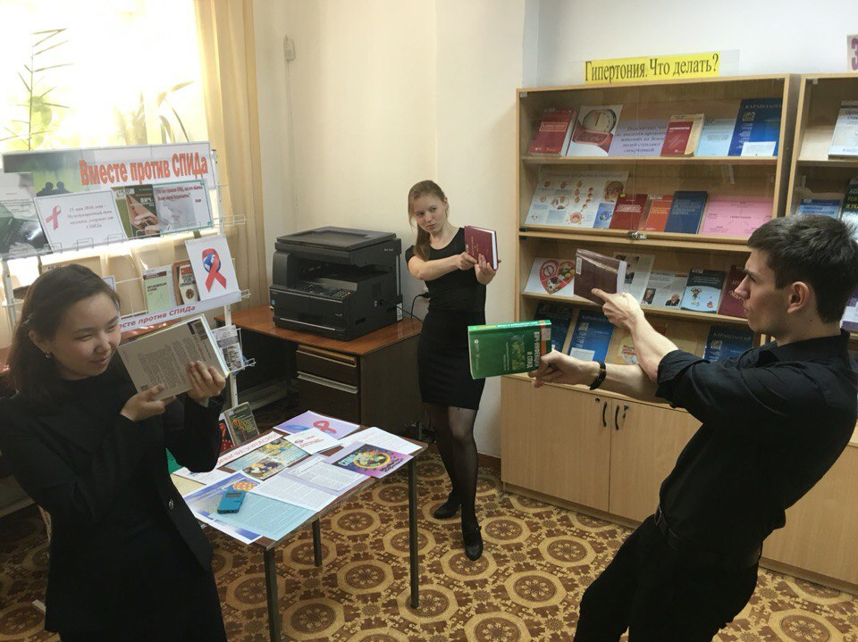
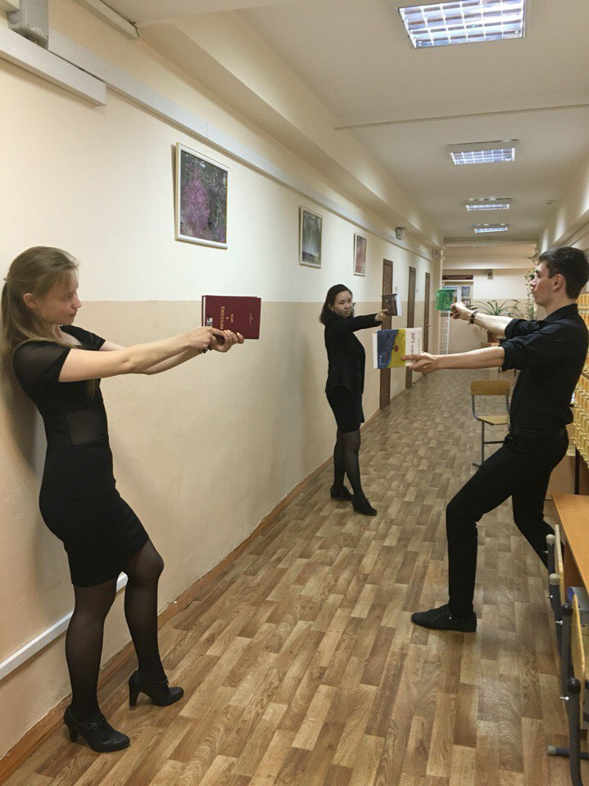
Знания - сильнейшее оружие!

Slide 12
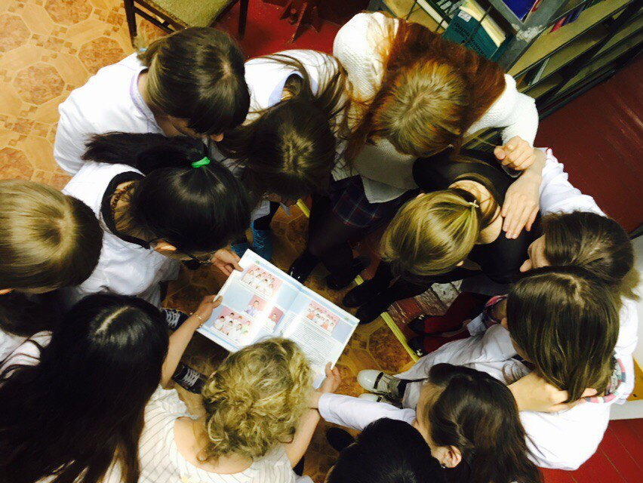
Узнай сам и поделись с другими!

Slide 13
Только…

Slide 14
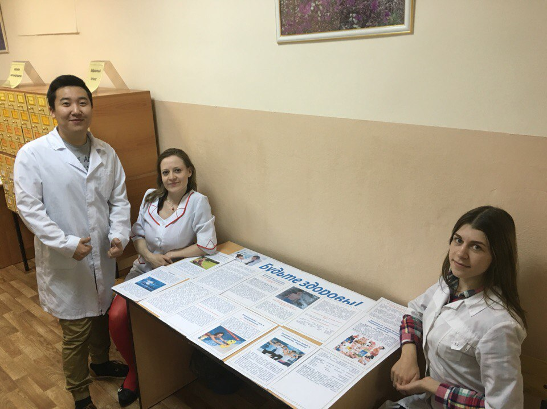
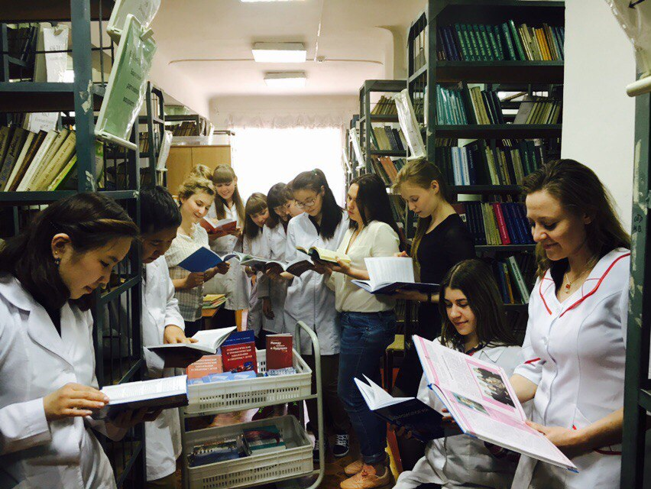
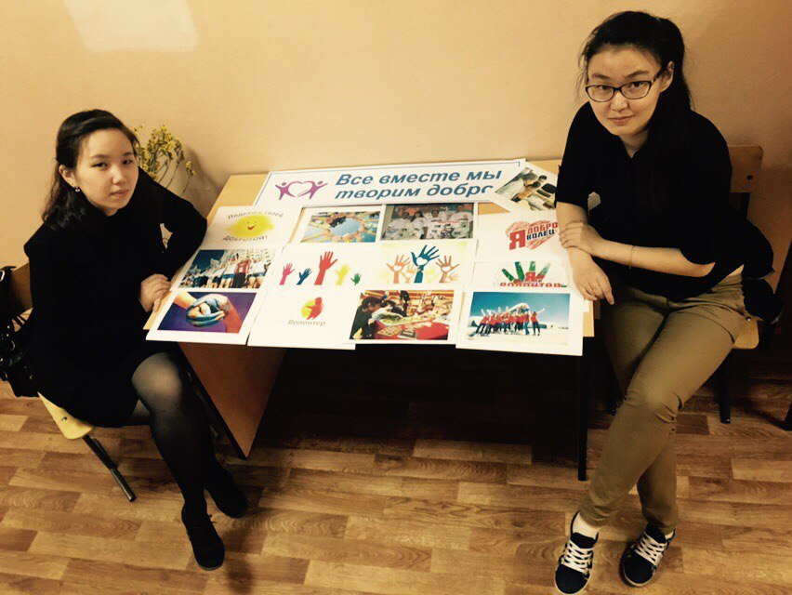
Будь достойным студентом своего ВУЗа!

